Slide 1
Münzspiel

Slide 2
Grundregeln

Slide 3
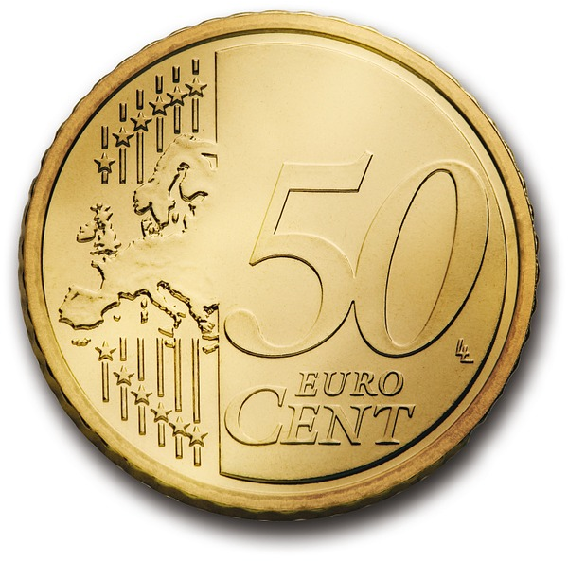
Regeln
2 Spieler und 5 Münzen
Die Spieler nehmen abwechselnd entweder eine oder zwei Münzen
Der Spieler, der die letzte Münze nimmt, verliert.

Slide 4
Beispiel
Das Spiel startet mit fünf Münzen
Alice
Bob

Slide 5

Beispiel
Das Spiel startet mit fünf Münzen
Alice nimmt zwei Münzen
Alice
Bob

Slide 6

Beispiel
Das Spiel startet mit fünf Münzen
Alice nimmt 2 Münzen
Bob nimmt zwei Münzen
Alice
Bob

Slide 7
Beispiel
Das Spiel startet mit fünf Münzen
Alice nimmt zwei Münzen
Bob nimmt zwei Münzen
Alice nimmt eine Münze
Alice
Bob

Slide 8
Example
Das Spiel startet mit fünf Münzen
Alice nimmt zwei Münzen
Bob nimmt zwei Münzen
Alice nimmt eine Münze
Alice verliert, sie hat die letzte Münze bekommen!
Alice
Bob

Slide 9
Lernen wir die KI kennen

Slide 10
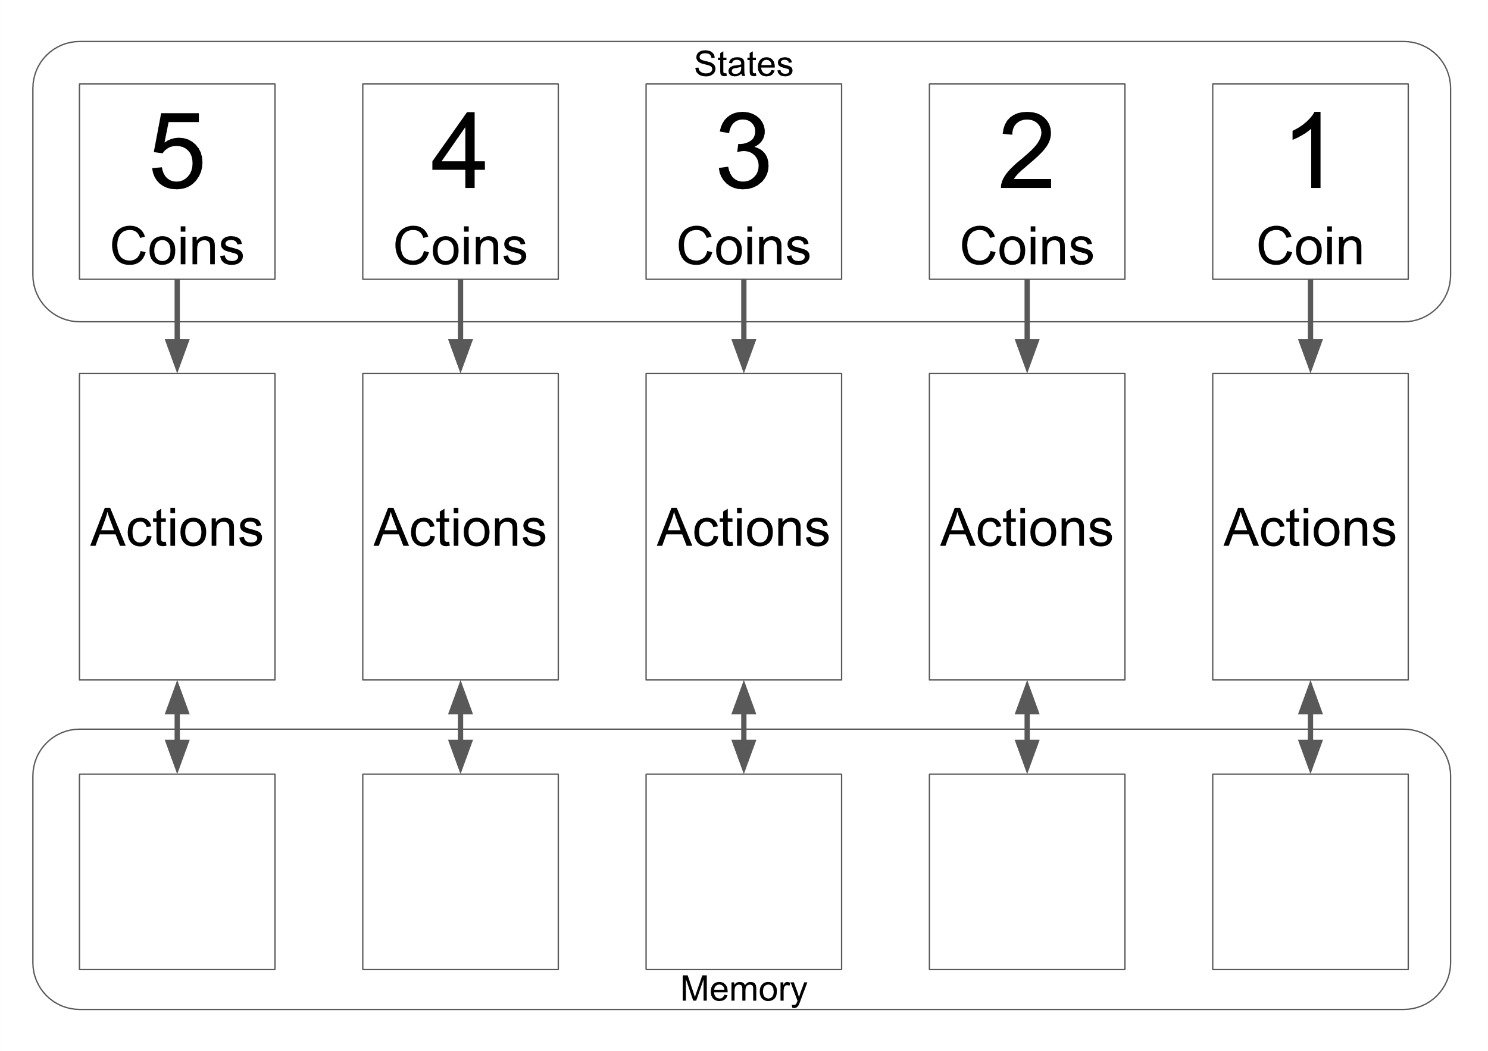
AI Board
Aktueller Zustand (Münzen am Tisch)
1
1
1
1
1
2
2
2
2
2

Slide 11
AI Board
Aktueller Zustand (Münzen am Tisch)
Mögliche Aktionen
(nimm 1 oder 2 Münzen)
1
1
1
1
1
2
2
2
2
2

Slide 12
AI Board
Aktueller Zustand (Münzen am Tisch)
Mögliche Aktionen
(nimm 1 oder 2 Münzen)
1
1
1
1
1
2
2
2
2
2
Speicher
(merke dir die letzte Aktion)

Slide 13
Belohnungen
Entferne die letzte Aktion, wenn die KI...
Verloren hat
Eine ungültige Aktion gewählt hat
Keine Aktion finden kann
Behalte alle Aktionen, in allen anderen Fällen

Slide 14
Runde 1
Das Spiel beginnt mit fünf Münzen, Alice spielt wie gewohnt und Bob spielt als KI
1
1
1
1
1
2
2
2
2
2

Slide 15
Runde 1
Das Spiel beginnt mit fünf Münzen, Alice spielt wie gewohnt und Bob spielt als KI
Alicen nimmt eine Münze
1
1
1
1
1
2
2
2
2
2

Slide 16
Runde 1
Es sind noch vier Münzen übrig, also nimmt Bob einen zufälligen Aktionsstein aus Zustand 4 und gibt ihn in den Speicher
1
1
1
1
1
2
2
2
2
2

Slide 17
Runde 1
Es sind noch vier Münzen übrig, also nimmt Bob einen zufälligen Aktionsstein aus Zustand 4 und gibt ihn in den Speicher
Bob führt dann die Aktion aus und nimmt zwei Münzen
1
1
1
1
1
2
2
2
2
2

Slide 18
Runde 1
Alice nimmt eine Münze
1
1
1
1
1
2
2
2
2
2

Slide 19
Runde 1
Alice nimmt eine Münze
Es ist noch eine Münze übrig, also nimmt Bob einen zufälligen Aktionsstein aus Zustand 1 und gibt ihn in den Speicher.
1
1
1
1
2
2
2
2
2
1

Slide 20
Runde 1
Alice nimmt eine Münze
Es ist noch eine Münze übrig, also nimmt Bob einen zufälligen Aktionsstein aus Zustand 1 und gibt ihn in den Speicher
Bob gibt auch den Stein, der zuvor im Speicher war, zurück
1
1
1
1
2
2
2
2
2
1

Slide 21
Runde 1
Bob führt dann die Aktion aus und nimmt eine Münze
1
1
1
1
2
2
2
2
2
1

Slide 22
Runde 1
Bob führt dann die Aktion aus und nimmt eine Münze
Bob hat verloren, deshalb entfernt er den Stein im Speicher aus dem Spiel
1
1
1
1
2
2
2
2
2

Slide 23
Runde 1
Bob führt dann die Aktion aus und nimmt eine Münze
Bob hat verloren, deshalb entfernt er den Stein im Speicher aus dem Spiel
Entfernte Steine kehren für die folgenden Spiele nicht zurück!
1
1
1
1
2
2
2
2
2

Slide 24
Runde 2
Das Spiel startet wieder mit fünf Münzen, diesmal beginnt Bob
1
1
1
1
2
2
2
2
2

Slide 25
Runde 2
Das Spiel startet wieder mit fünf Münzen, diesmal beginnt Bob
Es sind noch fünf Münzen übrig, daher nimmt Bob einen zufälligen Aktionsstein aus Zustand 5 und gibt ihn in den Speicher
1
1
1
2
2
2
2
2
1

Slide 26
Runde 2
Das Spiel startet wieder mit fünf Münzen, diesmal beginnt Bob
Es sind noch fünf Münzen übrig, daher nimmt Bob einen zufälligen Aktionsstein aus Zustand 5 und gibt ihn in den Speicher
Bob führt dann die Aktion aus und nimmt eine Münze
1
1
1
2
2
2
2
2
1

Slide 27
Runde 2
Alice nimmt eine Münze
1
1
1
2
2
2
2
2
1

Slide 28
Runde 2
Alice nimmt eine Münze
Es sind noch drei Münzen übrig, daher nimmt Bob einen zufälligen Aktionsstein aus Zustand 3 und gibt ihn in den Speicher.
1
1
1
2
2
2
2
1
2

Slide 29
Runde 2
Alice nimmt eine Münze
Es sind noch drei Münzen übrig, daher nimmt Bob einen zufälligen Aktionsstein aus Zustand 3 und gibt ihn in den Speicher.
Bob gibt auch den Stein, der zuvor im Speicher war, zurück
1
1
1
1
2
2
2
2
2

Slide 30
Runde 2
Bob führt die Aktion aus und nimmt zwei Münzen
1
1
1
1
2
2
2
2
2

Slide 31
Runde 2
Bob führt die Aktion aus und nimmt zwei Münzen
Alice nimmt eine Münze
1
1
1
1
2
2
2
2
2

Slide 32
Runde 2
Bob führt die Aktion aus und nimmt zwei Münzen
Alice nimmt eine Münze
Bob hat gewonnen, er gibt alle Steine vom Speicher zurück
1
1
1
1
2
2
2
2
2

Slide 33
Runde 3…
Spiele weitere Partien, solange bis die KI perfekt spielt!

Slide 34
Sonderregeln
Wenn eine Aktion nicht möglich ist (z. B. zwei nehmen, wenn es nur einen Stein gibt), entferne den Aktionsstein und nimm einen anderen

Slide 35
Sonderregeln
Wenn eine Aktion nicht möglich ist (z. B. zwei nehmen, wenn es nur einen Stein gibt), entferne den Aktionsstein und nimm einen anderen
Wenn es keine Aktionssteine für einen Zustand gibt, entferne den Aktionsstein der gerade im Speicher ist aus dem Spiel und fahre mit einer zufälligen Aktion fort (nimm eine oder zwei Münzen)

